Slide 1
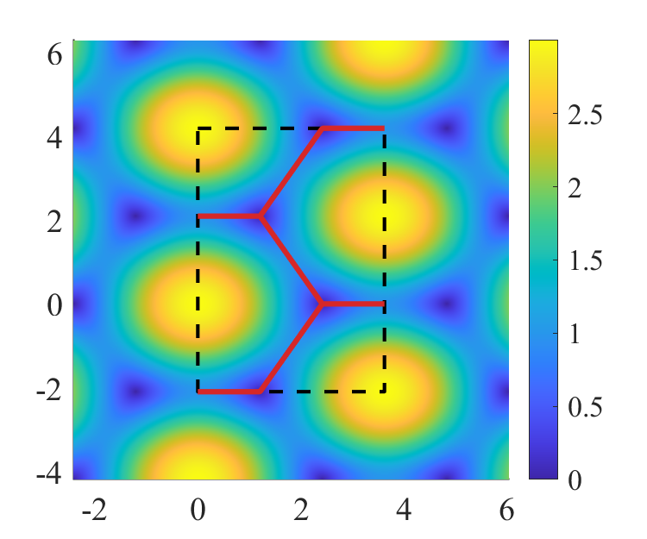












$$(a)$$
$$a_{2}$$
$$a_{1}$$
A
$${αt}_{ε}$$
$$t_{ε}$$
B
C
$$y$$
$$x$$
$$(b)$$
$$−K$$
$${\tilde{k}}_{y}$$
$$+K$$
$${\tilde{k}}_{x}$$

